Slide 1
移动端Flutter 第1课
如何开始工作？

Slide 2
本节课内容
一、Dart 语言 和 Flutter 框架
二、开发环境搭建和升级
三、Flutter脚手架
四、Hello Flutter 和 UI基础
五、编译Android和iOS

Slide 3
代码高亮、美化
static Future<String> get photoPath async {
if (_photoPath == null) {
_photoPath = <String>[(await supportDirectory).path, 'photo'].join('/');
if (!Directory(_photoPath).existsSync()) {
Directory(_photoPath).createSync(recursive: true);
}
}
return _photoPath;
}
代码高亮方式请看下一页

Slide 4
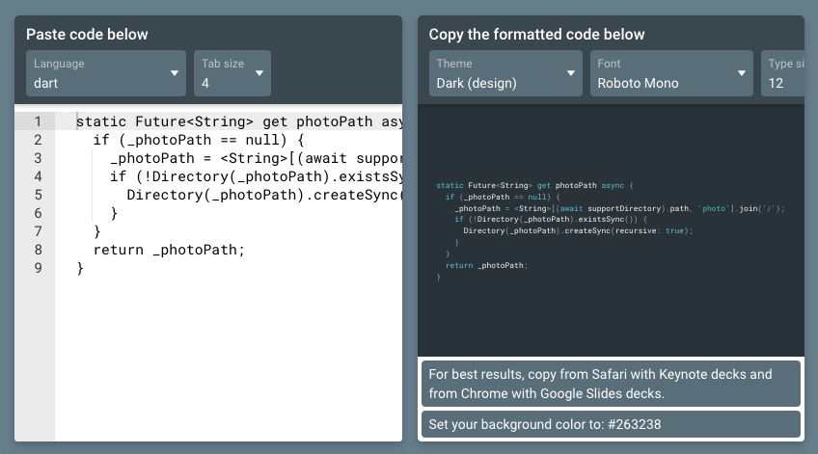
代码高亮方式 Mac
1、复制代码到https://romannurik.github.io/SlidesCodeHighlighter/
2、输入编程语言
3、复制高亮代码到 文本编辑器
4、从文本编辑器复制到 PowerPoint

Slide 5
代码高亮方式 Windows
与Mac操作方式类似，具体请看：
http://www.aspirantzhang.com/network/ppt-syntax-hightlight.html
代码美化方式请看下一页

Slide 6
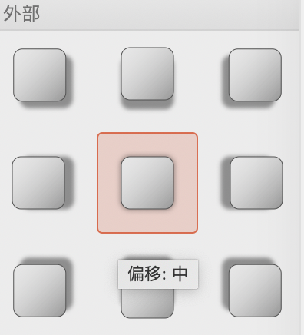
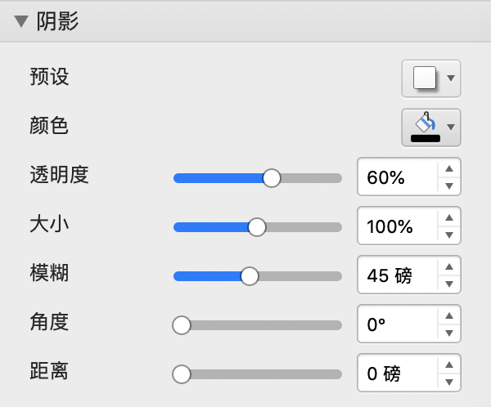
代码美化方式
1、代码字体建议使用“Consolas” Visual Studio Code 默认字体，14-18号
2、建议使用暗色系（R37 G50 B56）背景，与本模板视觉效果比较搭配
3、为提高美观程度，可以设置阴影效果，下图为阴影参数。

Slide 7
Dart语言和Flutter框架
01

Slide 8
Dart 语言
优势1
优势2
优势3
Neptune is the farthest planet from the Sun and the fourth-largest in our Solar System
Despite being red, Mars is a cold place, not hot. It’s full of iron oxide dust, which gives the planet its reddish cast
Mercury is the closest planet to the Sun and also the smallest one in our Solar System

Slide 9
Flutter 框架

Slide 10
开发环境搭建和升级
02

Slide 11
安装SDK

Slide 12
Android Studio 插件

Slide 13
Flutter升级

Slide 14
Flutter脚手架
03

Slide 15
Flutter脚手架

Slide 16
Hello Flutter 和 UI基础
04

Slide 17
Hello Flutter

Slide 18
UI基础

Slide 19
编译Android和iOS
05

Slide 20
编译Android

Slide 21
编译iOS

Slide 22
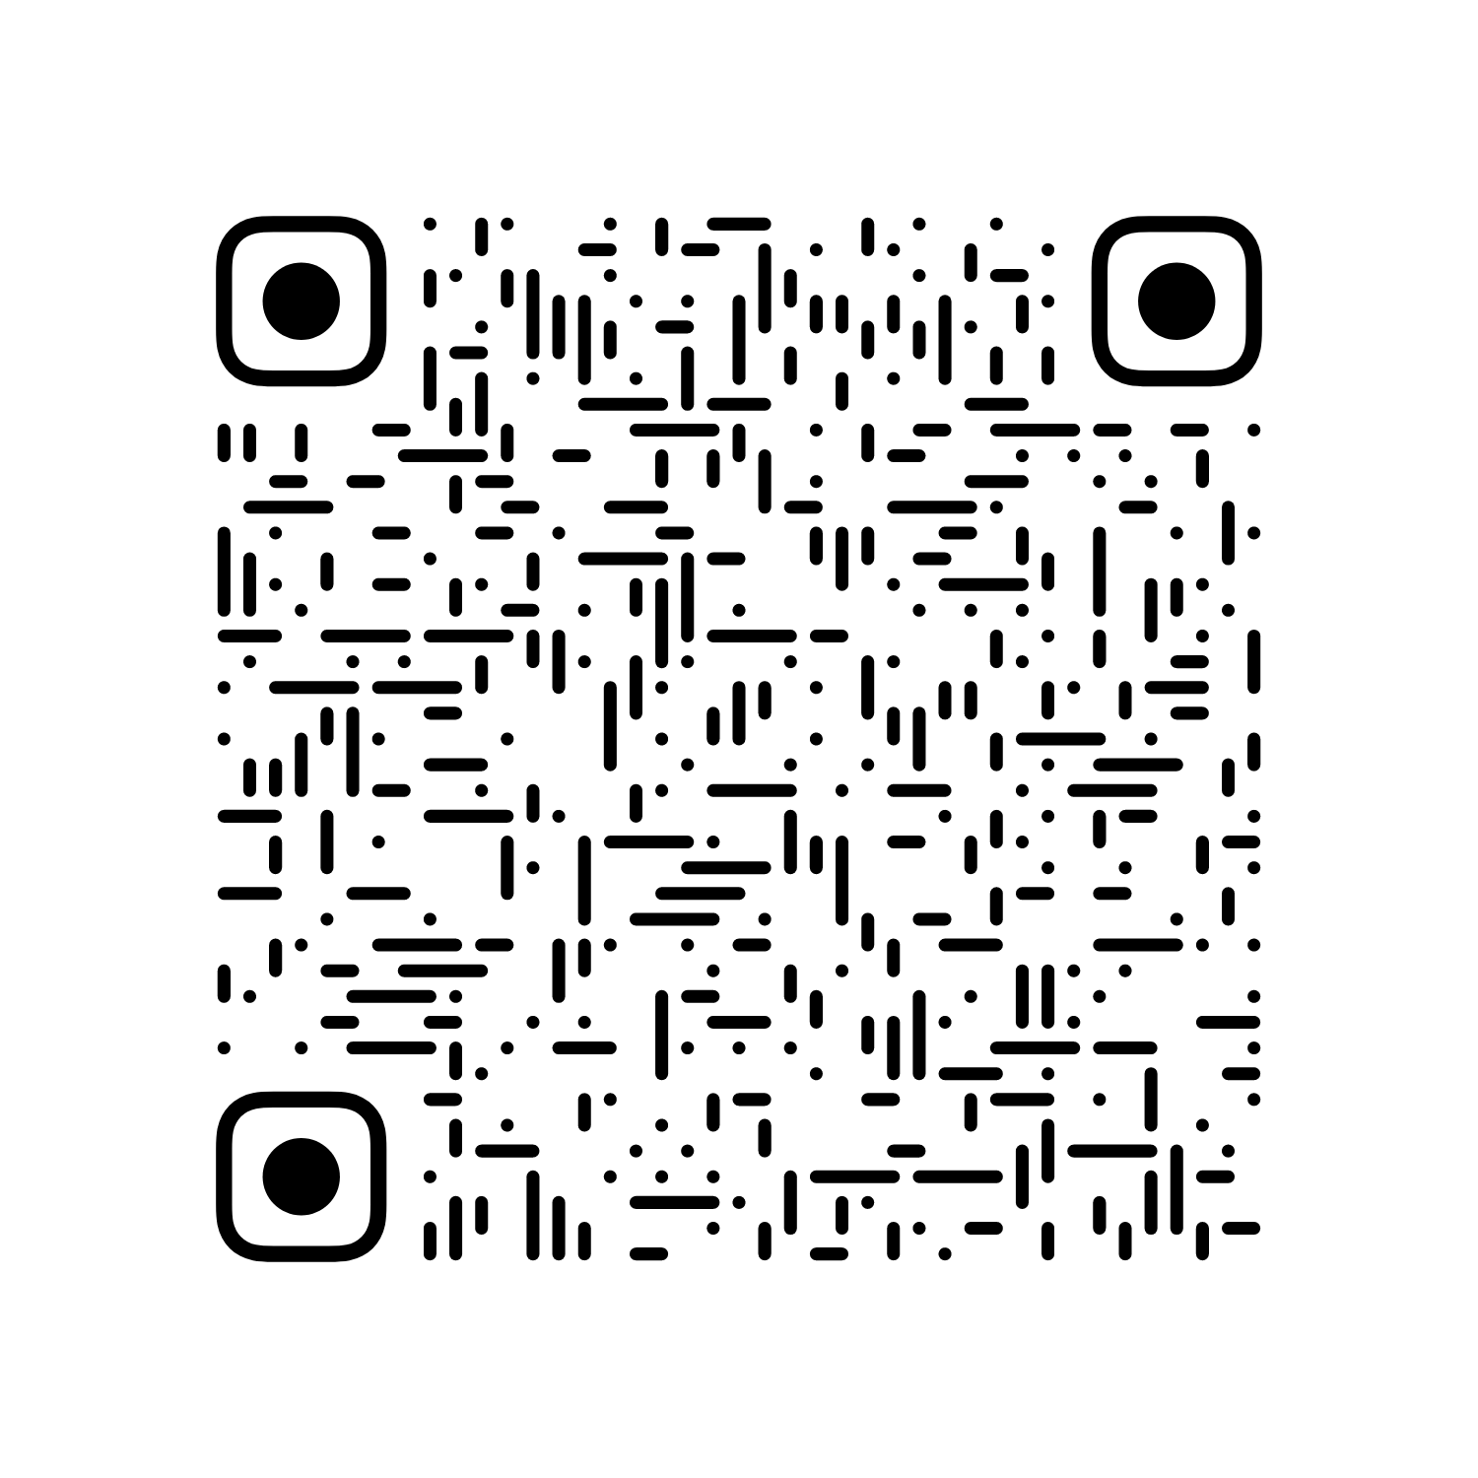

Slide 23
图形资源

Slide 24
图形资源2

Slide 25
通用图标

Slide 26
商务图标

Slide 27
头像图标

Slide 28
创意图标

Slide 29
教育图标

Slide 30
帮助支持图标

Slide 31
医学图标

Slide 32
自然图标

Slide 33
演出图标

Slide 34
运营图标

Slide 35
团队图标

